Slide 1
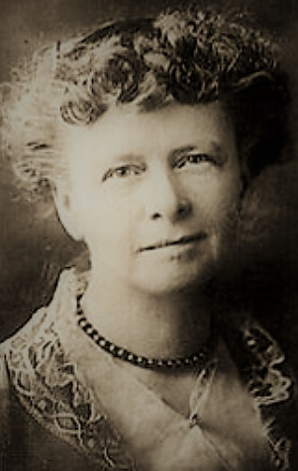
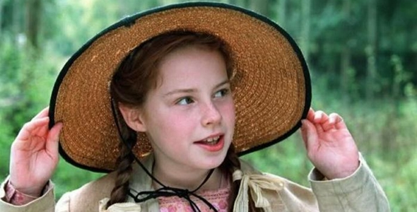

Елеонор Портер «Полліанна»

Slide 2
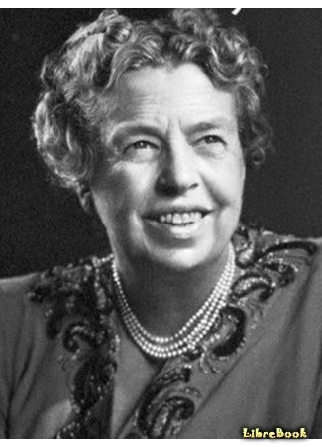
Епіграф уроку
Я ніколи не вважала, що треба заперечувати існування труднощів, страждань і зла. Просто, як на мою думку, набагато краще сприймати невідоме бадьоро і радісно.
Елеонор Портер

Slide 3
Епіграф уроку
Я ніколи не вважала, що треба заперечувати існування труднощів, страждань і зла. Просто, як на мою думку, набагато краще сприймати невідоме бадьоро і радісно.
Елеонор Портер
Бесіда
1.Як ви розумієте ці слова?
2. Чи погоджуєтесь ви зі словами письменниці?

Slide 4
Візитна картка Елеонор Портер
Прізвище, ім’я
Батьківщина
Псевдонім (нова інформація)
Дата народження
Походження
Захоплення
Літературна спадщина
Твори, які принесли успіх
Робота з підручником
стор. 191-192

Slide 5
Візитна картка Елеонор Портер
Прізвище, ім’я | Елеонор Портер
Батьківщина | США, м. Літтелтон
Псевдонім | Стюарт
Дата народження | 19 грудня 1868
Походження | Із заможної і шанованої сім’ї Ходжманів, яка вела свій рід від перших британських поселенців на Американському континен­ті
Захоплення | Музика, співи
Літературна спадщина | 4 томи оповідань, 14 романів
Твори, які принесли успіх | “Полліанна”, “Юність Полліанни”

Slide 6
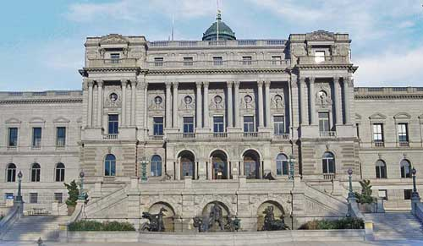
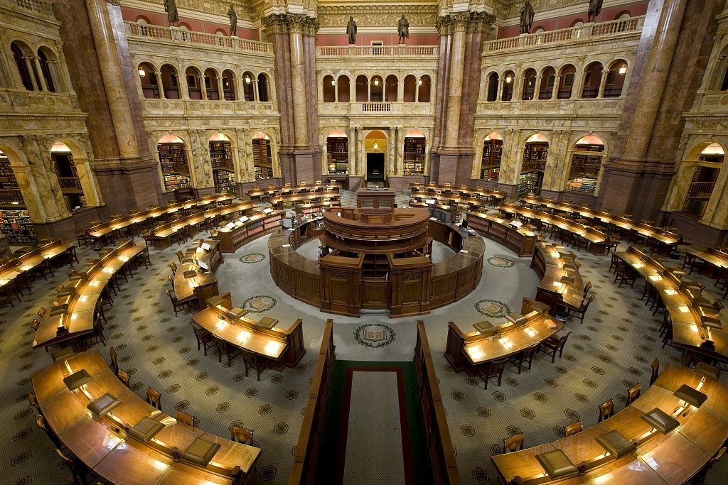
Примірник роману «Поліанна» Елеонор Портер подарувала своїй бабусі Меріон на знак великої пошани і вдячності за ті поради, які письменниця отримала від неї у дитинстві. Цей примірник тепер дбайливо зберігається в одній із найбільших бібліотек світу – Бібліотеці Конгресу США.

Slide 7

Популярність роману
Книга відразу ж зустріла захоплений прийом у читачів різного віку, і попит на неї не могли задовольнити мільйонні тиражі ( вже у 1920 р. книга була перевидана 47 разів!). По всій Америці створювалися
" Клуби Полліанни “.
На адресу Елеанор Портер посипався шквал листів з проханням розповісти, що сталося з головною героїнею роману далі. Тому вже в 1915 р. письменниця видала друком наступну повість –«Юність Полліанни».

Slide 8
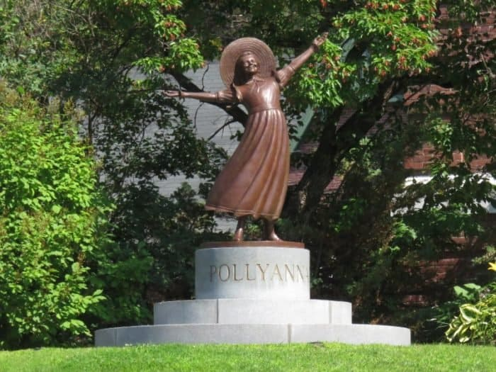
В американському місті Літтлтоні встановлено пам’ятник Полліанні, щоліта проводять веселе свято – «День радості» імені Полліанни
В”.

Slide 9
Словникова робота
Бестселер (з англ. bestseller — той, що добре продається) — популярна книжка, яка потрапила до списку тих, які найбільше продаються.

Slide 10
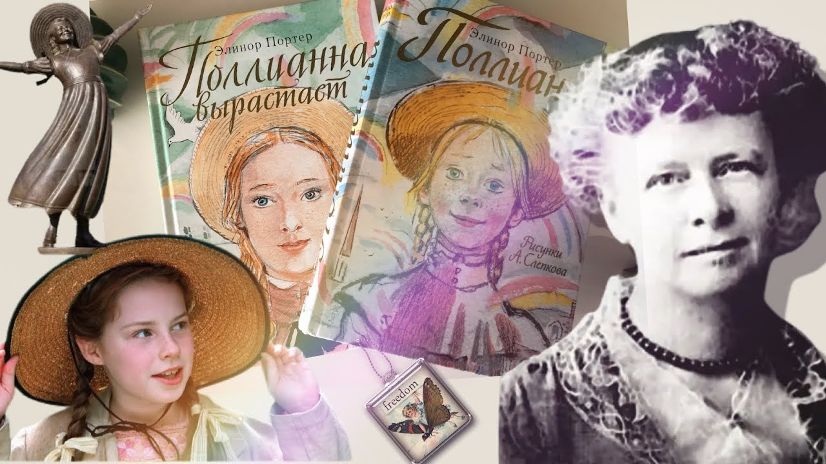
Словникова робота
У сучасних словниках англійської мови, виданих у США, слово «поліанна», що увійшло в обіг завдяки творчості Е. Портер, зафіксовано, як іменник у різних значеннях:
1) особа, яка має оптимізм, гарний настрій (позитивне значення),
2) особа, яка надмірно (надто, по-дурному, безпідставно) оптимістична (негативне значення);
3) святковий подарунок у родинному колі.

Slide 11
Теорія літератури
Робота з підручником
Роман - це великий за обсягом прозовий твір, складний за будовою, у якому зображуються життєві події, розкриваються важливі проблеми, історії багатьох персонажів протягом значного проміжку часу.
Жанри роману: пригодницький, історичний, фантастичний, автобіографічний, детективний

Slide 12
Теорія літератури
Характерні ознаки роману
великий обсяг;
тривалість подій у часі;
складність персонажів;
різноманіття сюжетних ліній;
незавершеність сюжету й характерів (вони можуть мати продовження);
поєднання різних засобів художньої оповіді.

Slide 13

Анкета роману Е.Портер
« Полліанна»
Рік написання | 1913
Тема | Розповідь про життя дитини-сироти, яка твердо запам’ятала науку добра від своїх покійних батьків
Ідея | У житті завжди є привід для радості, навіть у найскрутнішу хвилину можна знайти для себе розраду, головне — мати для цього бажання
Жанр | роман
Герої | Полліанна, міс Поллі Харрингтон, кухарка Ненсі, садівник Том, водій Тімоті, хлопчик - Джиммі Бін, містер - Джон Пендлтон, лікар Чілтон. Другорядні герої: місіс Сноу-інвалід, її донька, пастор - Пол Форд, удова - місіс Бентон, місіс Пейсон, місіс Тарбел.
Проблеми

Slide 14
Робота з текстом
З ким ми знайомимося в першому розділі твору?
Знайдіть та зачитайте як характеризується міс Поллі у творі.
Хто мав приїхати до міс Поллі?
Я відноситься міс Поллі до приїзду небоги? Свою відповідь підтвердіть цитатою.
Що ви дізналися про Полліанну та її родину з розділу 1?
Розкажіть життєві історії сестер Поллі та Дженні.
Скільки часу минуло з того моменту, як сестри розлучилися?
Чому міс Поллі довго не спілкувалася з Дженні та її чоловіком?
Бесіда

Slide 15

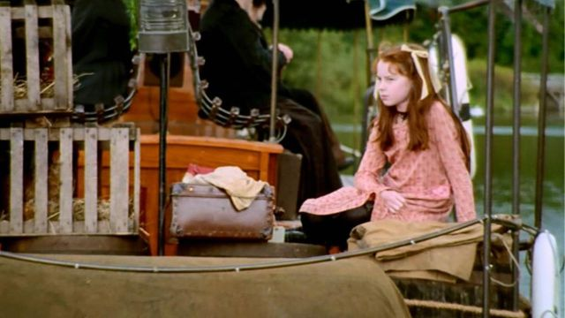
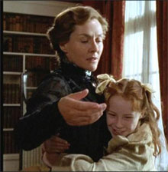
Літературна гра “Плутанина”
Знайти помилки в тексті
Тітка Поллі отримала телеграму, що до неї їде осиротіла дочка брата
Полліанна. Жінка наказала приготувати найкращу кімнату для улюбленої
племінниці, сама поїхала на вокзал її зустрічати. Полліанна впізнала
тітоньку, хоча бачила її, коли була зовсім маленькою. Вони міцно
обійнялися й розплакалися від щастя.

Slide 16
Літературна гра “Плутанина”
Знайти помилки в тексті
Тітці спочатку надійшов лист; Полліанна – дочка сестри ;
тітка наказала приготувати для дівчинки незручну та найбіднішу кімнату на горищі; зустрічати Полліанну поїхала служниця; племінниця для тітки не була улюбленоюю, вони ніколи не зустрічалися, не
обнімалися й не плакали від щастя – тітка Поллі зустріла дівчинку дуже холодно, “з обов’язку”

Slide 17
Теорія літератури
Елементи сюжету
Експозиція — опис будинку міс Поллі Гаррінґгон червневого ранку, коли має приїхати Полліанна.
Зав’язка – лист Байта про те, що Полліанна відіслана до тітки.
Розвиток дії — знайомство Полліанни з тітонькою Поллі; нові звичаї в будинку після приїзду дівчинки; знайомство та дружба Полліанни з мешканцями Белдінґсвіла; «гра в радість». Кульмінація — автомобільна аварія, після якої Полліанна стає нерухомою; випадково почутий діагноз про те, що хвороба невиліковна; прихід лікаря Чілтона, який подарував Полліанні надію на одужання.
Розв’язка — Полліанна пише листа своїй тітоньці про нові зроблені кроки до одужання (щодня збільшуючи їх на два).

Slide 18
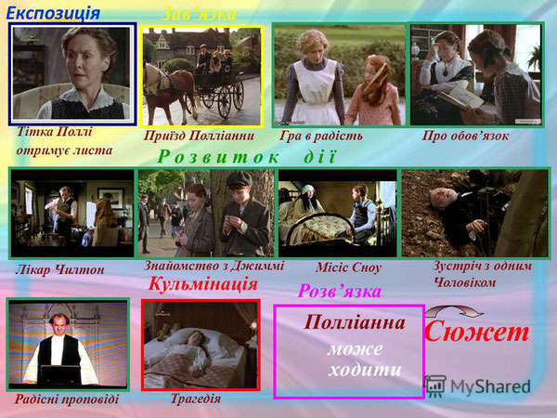
Елементи сюжету

Slide 19
Підсумок уроку
1) Елеанор Портер – це…
А)англійська письменниця; В) австралійська письменниця;
Б) американська письменниця; Г) французька письменниця.
2) Дитяча мрія Елеанор Портер -…
А) стати музикантом; В) мати велику родину;
Б) стати письменницею; Г) стати знаменитою.
3) Скільки разів перевидавався твір «Полліанна»?
А) 27; В) 47;
Б) 37; Г) 56.
4) Як називалося продовження «Поліанни»?
А) «Полліанна доросла» В) «Юність Полліанни»
Б) «Полліанна та її друзі» Г) «Життя Полліанни у місті»
5) Елеанор Стюарт – це …
А) дівоче прізвище письменниці; В) прізвище дочки письменниці;
Б) прізвище матері письменниці; Г) псевдонім письменниці.
Тести

Slide 20
Підсумок уроку
6) Скільки років Полліанні на початку твору?
А)10; В)12;
Б)11; Г)13.
7) Чому тітка Поллі прийняла Полліанну?
А) через почуття обов’язку; В) тому що їй було шкода дівчинку;
Б) через почуття провини перед батьками Полліанни; Г) її змусили представники влади.
8) Чому батька Полліанни не прийняла родина її матері?
А) тому що він був пастором; В) тому що він був дуже порядним;
Б) тому що він був родом з іншого штату; Г) тому що він був бідним.
9) Характерною ознакою роману є:
А) невеликий обсяг твору; В) невелика кількість персонажів;
Б) одна сюжетна лінія; Г) різноманіття сюжетних ліній, життєвих історій.
10) За жанром «Полліанна» – це…:
А) оповідання В) роман
Б) повість Г) казка
Тести

Slide 21
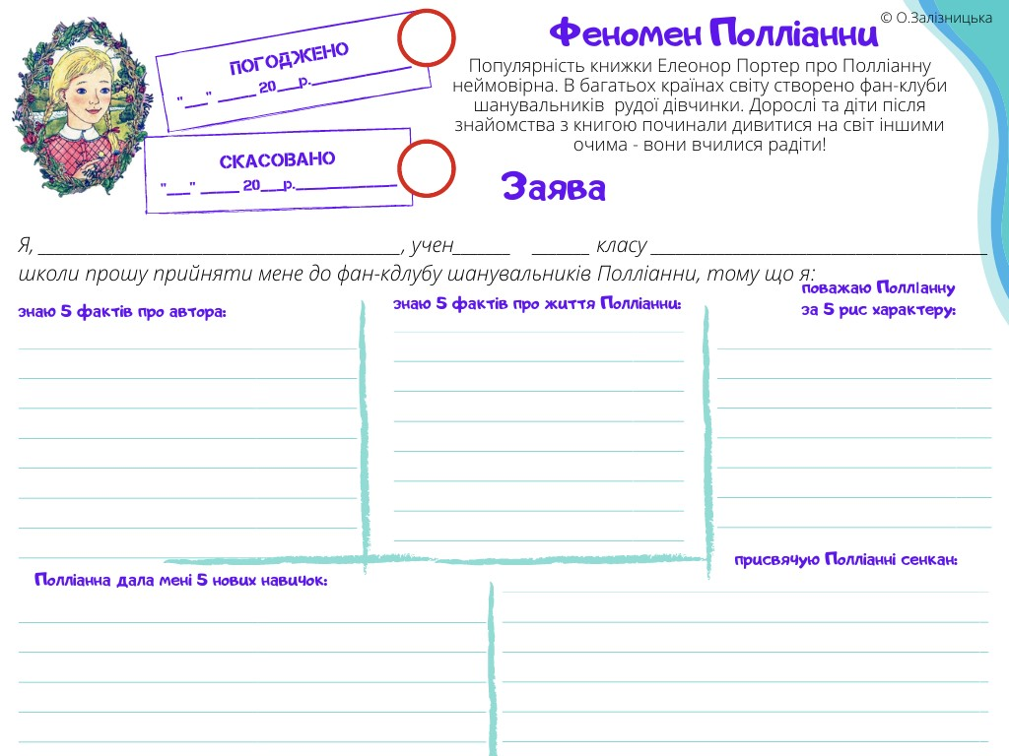
Домашнє завдання
Повторити біографію на с. 191 – 192
Прочитати роман «Полліанна»

Slide 22

Самооцінювання
Урок проймов на відмінно.
Мені було неважко.
Я задоволений своєю роботою.
Я зрозумів тему уроку.
Урок пройшов добре.
Мені було нелегко.
Я не зовсім задоволений своєю роботою.
Я повинен повторити.
Урок пройшов погано.
Мені було дуже важко.
Я не задоволений своєю роботою.
Мені потрібна допомога.

